Slide 1
Audiência Pública da Comissão de assuntos Econômicos do Senado Federal
Micro e Pequenas Empresas
25 de abril de 2017
Sergio Gustavo da Costa
Notes:
3

Slide 2

Seminário e Caderno
FGV Projetos nos 10 Anos do Simples Nacional
Estatísticas Selecionadas
Notes:
3

Slide 3
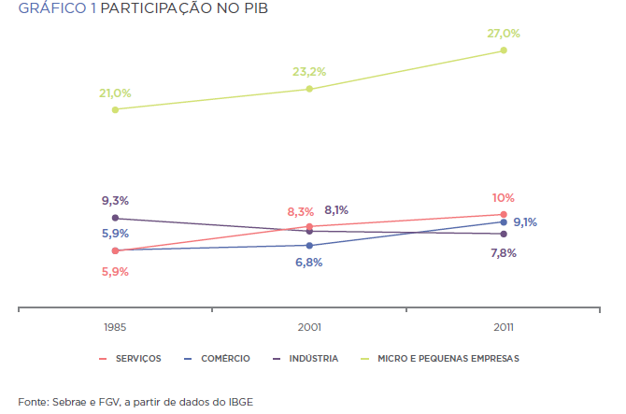
% no PIB
Notes:
933

Slide 4
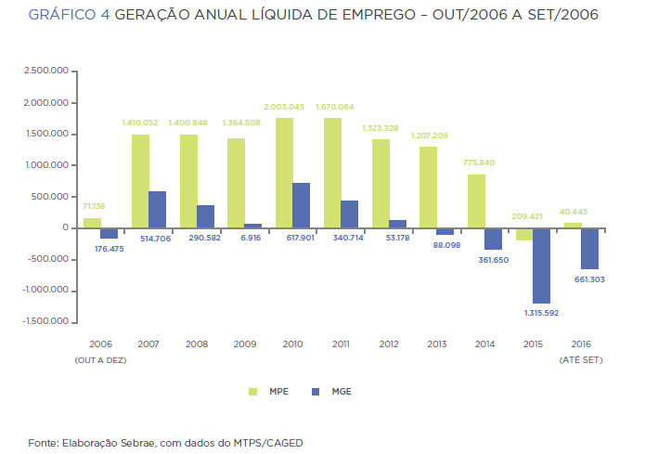
Emprego
Notes:
933

Slide 5
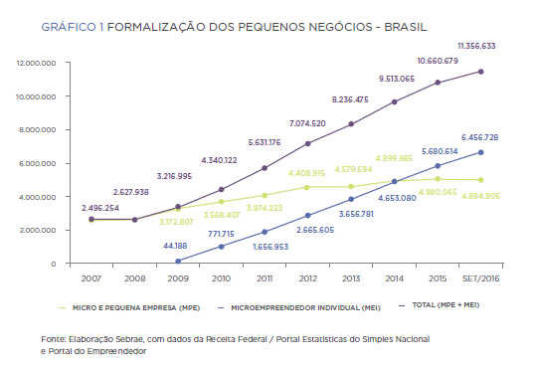
Formalização

Slide 6
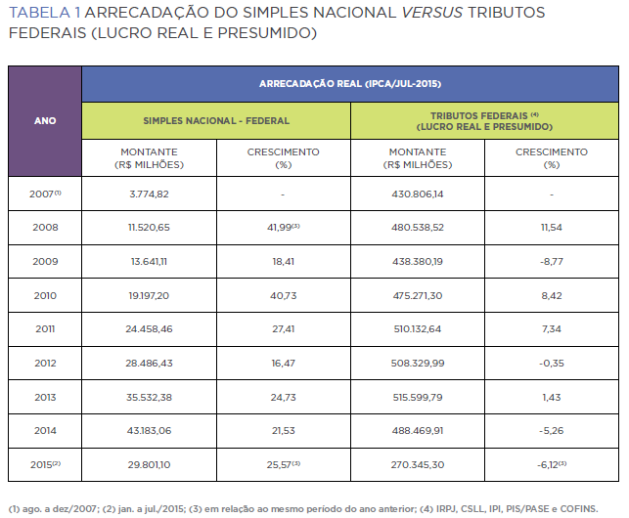
Arrecadação
Notes:
933

Slide 7
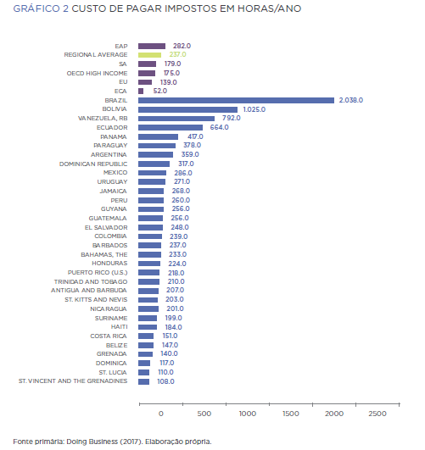
Custo Brasil
Notes:
933

Slide 8
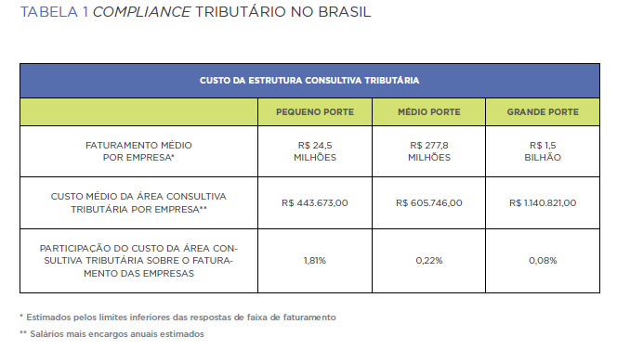
Custo Brasil
Notes:
933

Slide 9
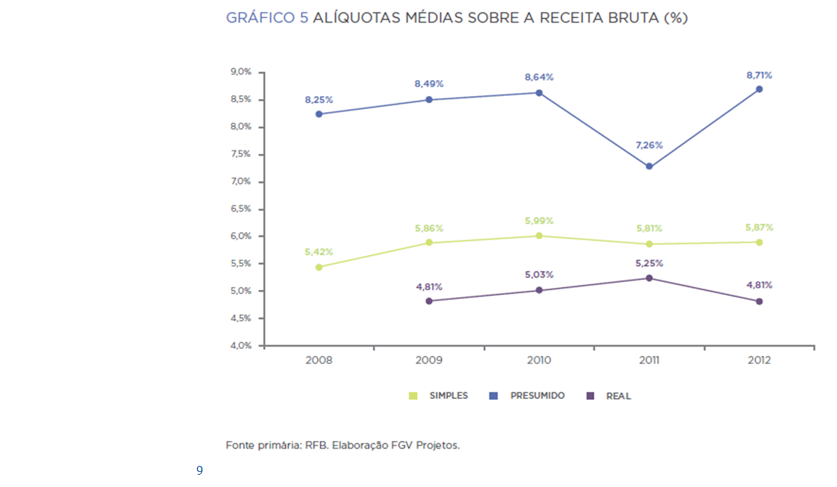
Alíquotas Médias
Notes:
933

Slide 10
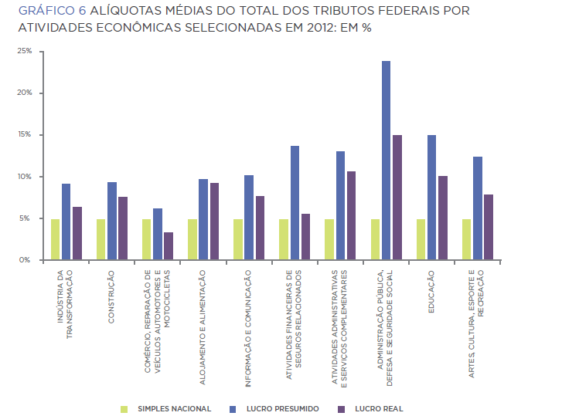
Alíquotas Médias
Notes:
933

Slide 11
Micro e pequenas empresas e produtividade
Notes:
3

Slide 12
Notes:
933

Slide 13
Notes:
933

Slide 14
Notes:
933

